Slide 1
Ứng dụng Graph RAG vào hệ thống Q&A trong lĩnh vực giáo dục
GVHD: PGS. TS. Quản Thành Thơ
HVTH: Lê Nguyên Khang - 2370618
Thành phố Hồ Chí Minh, 05/2025

Slide 2
Mục lục
Đặt vấn đề
Phạm vi nghiên cứu
Phương pháp đề xuất
Kết luận
Tài liệu tham khảo

Slide 3
GIỚI THIỆU

Slide 4
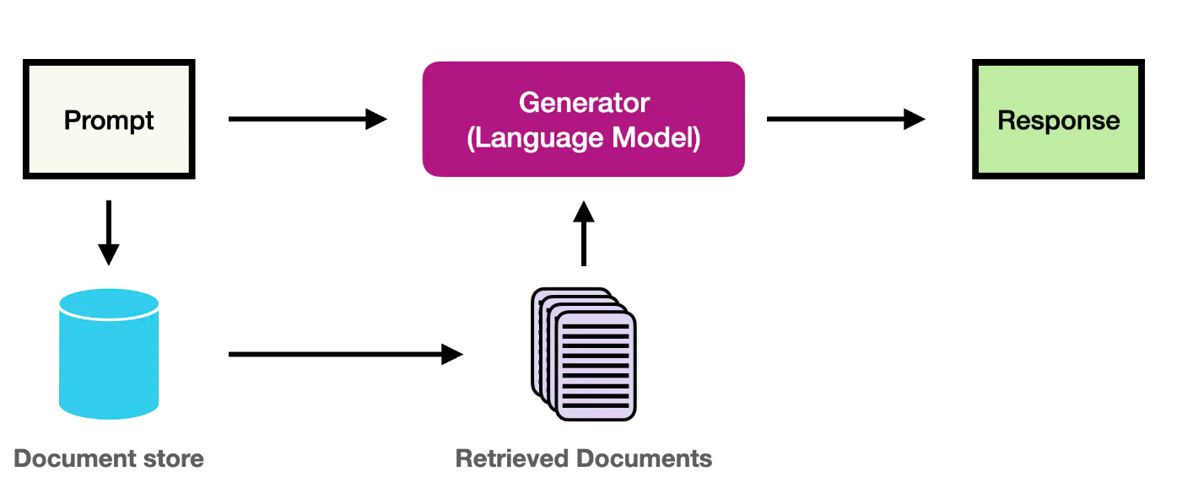
1. Đặt vấn đề
Tạo tăng cường truy xuất (RAG) - một kỹ thuật để cải thiện đầu ra của các mô hình ngôn ngữ lớn (LLM) bằng cách sử dụng thông tin từ tài liệu cụ thể để nó có thể trả lời tốt trong phạm vi cụ thể .
Các kỹ thuật RAG đã cho thấy triển vọng trong việc giúp các LLM lý luận về các tập dữ liệu riêng tư - dữ liệu mà LLM không được đào tạo và chưa bao giờ thấy trước đó

Slide 5
1. Đặt vấn đề
Khi triển khai sẽ có những tình huống mà Baseline RAG hoạt động không tốt:
Baseline RAG gặp khó khăn khi nối kết các điểm thông tin.
Keyword trong câu hỏi là là từ ngữ không thông dụng, có thể ko match với các đoạn văn bản
Vấn đề hiểu toàn diện dữ liệu
Giải pháp ???

Slide 6
2. Phạm vi nghiên cứu
Dữ liệu cho đề tài từ các nguồn thông tin, các văn bản chính
thống từ các trang web, hệ thống lưu trữ thuộc Trường Đại học
Bách Khoa - Đại học Quốc gia Thành phố Hồ Chí Minh.
Các dữ liệu dùng để thử nghiệm trong bài báo cáo này thuộc các
thể loại như thủ tục hành chính, các bài viết giới thiệu, các quy
chế, quy định, các văn bản học thuật,...

Slide 7
GIẢI PHÁP

Slide 8
3. Phương pháp đề xuất
Để giải quyết các vấn đề vừa đặt ra, Graph RAG ra đời.
Thay vì lưu trữ các chunk text và embedding của nó để tìm kiếm, thì Graph RAG biểu diễn và lưu trữ dưới dạng đồ thị, cùng các kỹ thuật nâng cao về gom nhóm, tìm kiếm để đưa ra câu trả lời tối ưu nhất.

Slide 9
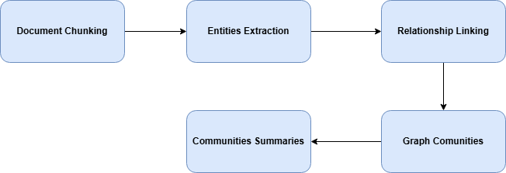
3. Phương pháp đề xuất
Pipeline đề xuất cho Graph RAG - hRAG

Slide 10
3. Phương pháp đề xuất
Cách hoạt động của Graph RAG:
Bước 1: Xây dựng biểu đồ tri thức từ văn bản (dựa trên các thực thể và mối quan hệ giữa chúng).
Bước 2: Dùng các thuật toán phát hiện cộng đồng để chia biểu đồ này thành các nhóm nhỏ.
Bước 3: Mỗi nhóm sẽ được tóm tắt thành các câu trả lời cục bộ.
Bước 4: Các bản tóm tắt cục bộ này sẽ được kết hợp lại thành một câu trả lời tổng quan cho câu hỏi toàn cục.

Slide 11
3.1. Phân đoạn văn bản
Quá trình phân tách các tài liệu nguồn (source documents) thành
các đoạn văn bản nhỏ hơn (text chunks).
Các đoạn văn bản sau khi tách được lưu theo từng loại chủ đề
riêng biệt và giảm thiểu sự trùng lặp để tăng hiệu suất xử
lý ở các bước tiếp theo.

Slide 12
3.2. Trích xuất thực thể (Entity Extraction)
Thực thể (entity) là các đối tượng quan trọng được nhắc đến
trong văn bản (ví dụ: người, địa điểm, tổ chức, hoặc các khái
niệm)
Các thông tin về thực thể bao gồm:
Tên thực thể (name): Ví dụ, “Albert Einstein”.
Loại thực thể (type): Ví dụ, “nhà khoa học” hoặc “địa điểm”.

Slide 13
3.2. Trích xuất thực thể (Entity Extraction)
Trích xuất mối quan hệ: sau khi xác định được các thực thể, tìm
các mối quan hệ giữa chúng,
Ví dụ:
Nguồn (source): Thực thể bắt đầu mối quan hệ.
Đích (target): Thực thể kết thúc mối quan hệ.
Quan hệ (relation): Mối quan hệ giữa các thực thể, thường sẽ là động từ trong câu.

Slide 14
3.2. Trích xuất thực thể (Entity Extraction)
Trích xuất thông tin bổ sung (covariates): Ngoài thực thể và mối
quan hệ, có thể trích xuất thêm các thuộc tính bổ sung, ví dụ:
Loại thông tin (type), mô tả (description).
Nguồn gốc thông tin (source text span).
Thời gian bắt đầu và kết thúc (start/end dates).
Embedding.
...

Slide 15
3.3. Liên kết thực thể (Relationship linking)
Liên kết thực thể là quá trình rút trích và xây dựng các mệnh đề
quan hệ (relation) từ các thực thể, sự mối quan hệ và các thông
tin liên quan từ bước để tạo thành một bộ ba (triple) – {subject,
predicate and object}.

Slide 16
3.3. Liên kết thực thể (Relationship linking)
Ví dụ cho một câu văn như sau:
“Chương trình đào tạo thạc sĩ công nhận chứng chỉ bồi dưỡng sau đại học (Chứng chỉ có hiệu lực 3 năm kể từ ngày cấp)”
Từ câu trên, tiến hành các bước đã trình bày, thu được:
Entities: Chương trình đào tạo thạc sĩ, Chứng chỉ bồi dưỡng sau đai học.
Relations: Công nhận.
Thông tin bổ sung: Chứng chỉ có hiệu lực 3 năm kể từ ngày cấp.

Slide 17
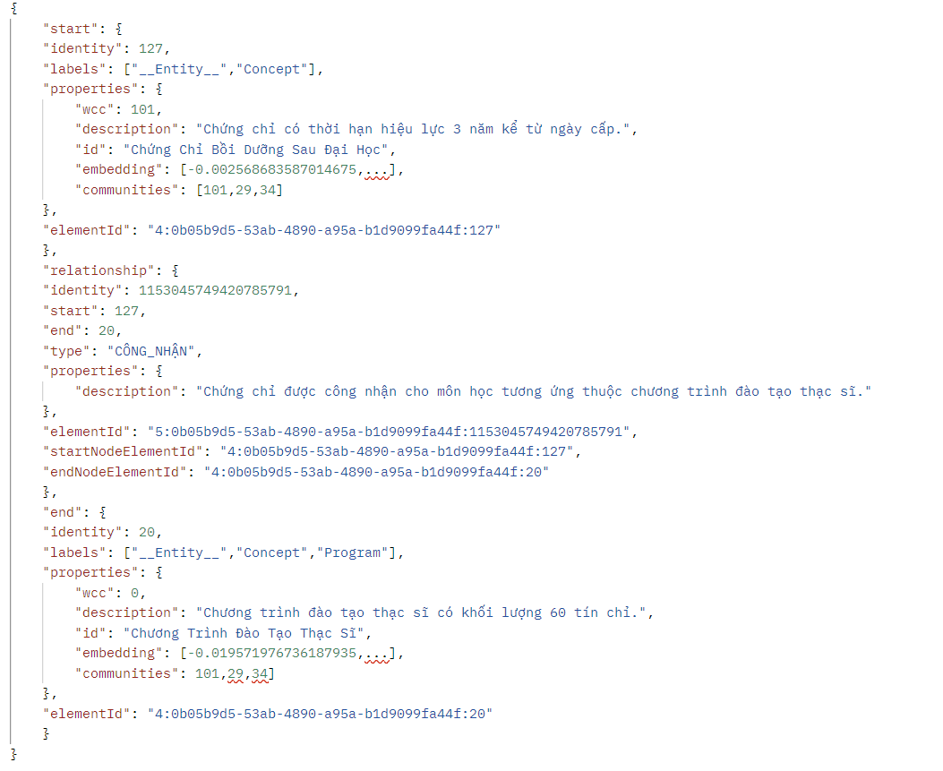
3.3. Liên kết thực thể (Relationship linking)

Slide 18
3.4. Lưu trữ dữ liệu quan hệ
De-duplication: đảm bảo rằng mỗi thực thể được biểu diễn duy
nhất và chính xác, ngăn ngừa trùng lặp và hợp nhất các bản ghi
tham chiếu đến cùng một thực thể trong thế giới thực.
Duy trì tính toàn vẹn và nhất quán của dữ liệu trong biểu đồ.

Slide 19
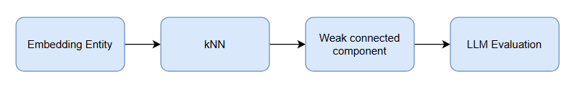
3.4. Lưu trữ dữ liệu quan hệ

Slide 20
3.4. Lưu trữ dữ liệu quan hệ
Sau khi xây dựng hệ thống lưu trữ, việc truy vấn và biễn diễn
các đồ thị tri thức (knowledge graph) sẽ được quan tâm tiếp
theo.
Sử dụng ngôn ngữ truy vấn Cypher để truy xuất thông tin trên
các đồ thị này.
Ví dụ:
MATCH (n:Organization) RETURN n LIMIT 25

Slide 21
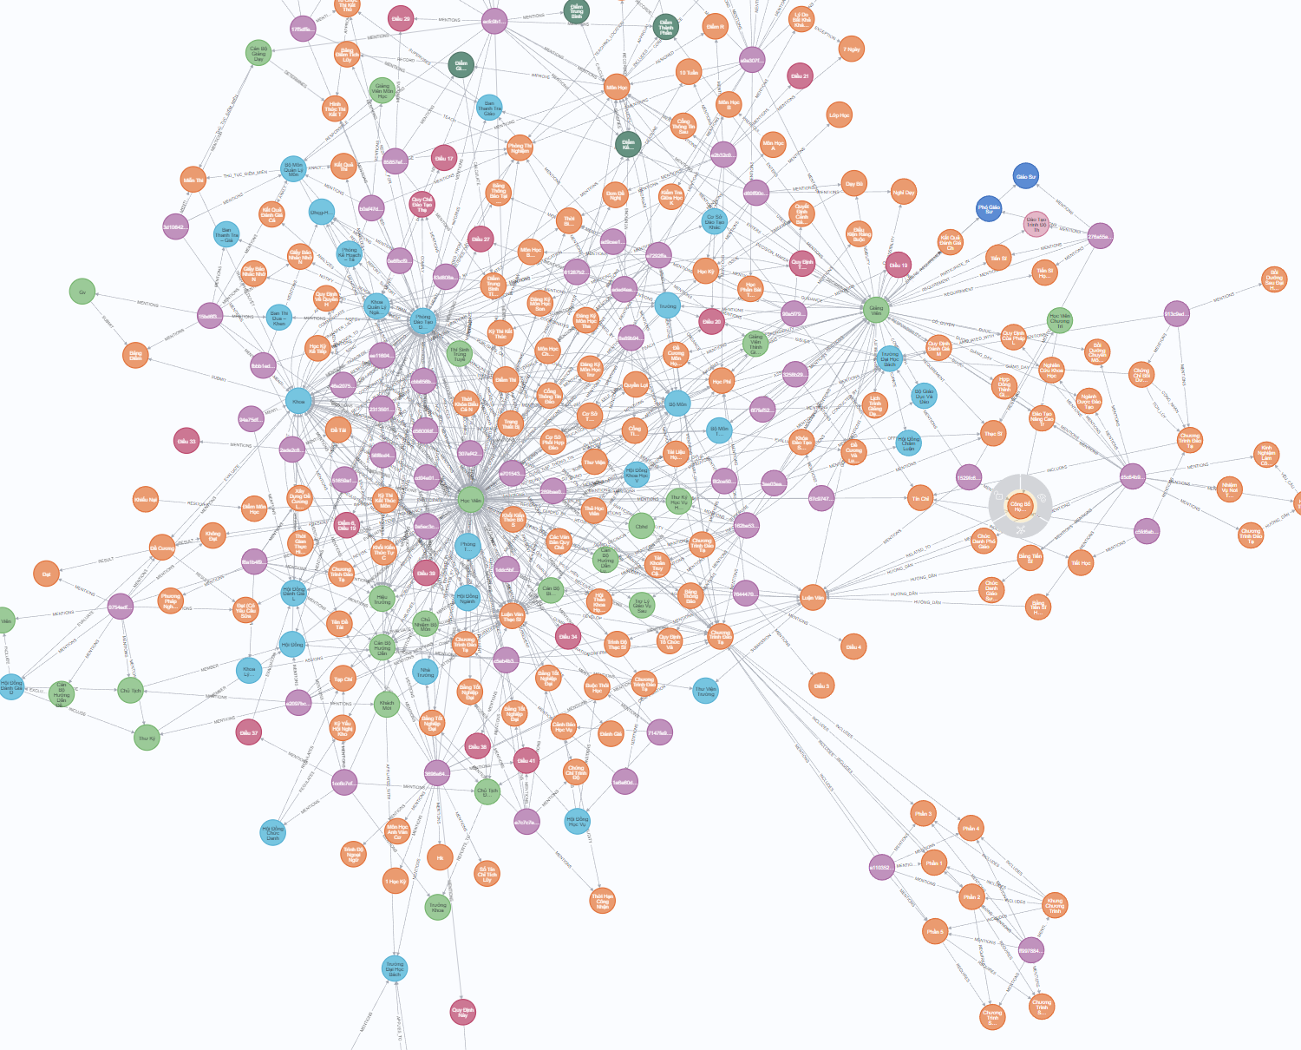
3.4. Lưu trữ dữ liệu quan hệ

Slide 22
3.5. Xây dựng đồ thị cộng đồng (Graph Communities)
Community detection (phát hiện cộng đồng) là quá trình phân
tách hoặc phân cụm các đỉnh trong một mạng hoặc đồ thị thành
các nhóm hoặc cộng đồng dựa trên mối liên kết mạng giữa
chúng
Mục tiêu của community detection là tìm hiểu cấu trúc tổ chức
và mối quan hệ trong mạng, tìm ra các nhóm tương đồng hoặc
có chức năng tương tự.
Thuật toán Leiden được sử dụng cho quá trình này.

Slide 23

3.5. Xây dựng đồ thị cộng đồng (Graph Communities)
Mục tiêu là tối ưu hóa modularity (Q), chỉ số thể hiện chất
lượng của phân chia cộng đồng
Trong đó:
Aij : Trọng số cạnh giữa node i và j,
ki: Tổng trọng số cạnh liên quan đến node i,
m: Tổng trọng số cạnh trong đồ thị,
δ(ci, cj ): Bằng 1 nếu i và j thuộc cùng một cộng đồng.

Slide 24
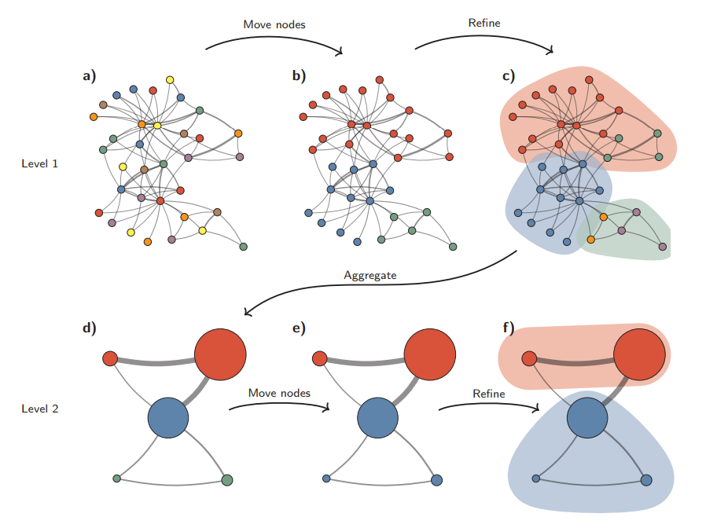
3.5. Xây dựng đồ thị cộng đồng (Graph Communities)
Thuật toán Leiden
Notes:
Mỗi node trong mạng được gán vào một cộng đồng ngẫu nhiên hoặc theo một cách nào đó (ví dụ: theo các đặc trưng sẵn có)
Mỗi node có thể được di chuyển giữa các cộng đồng lân cận của nó. Nếu việc dichuyển đó làm tăng giá trị của Q, node sẽ di chuyển vào cộng đồng đó.

Slide 25
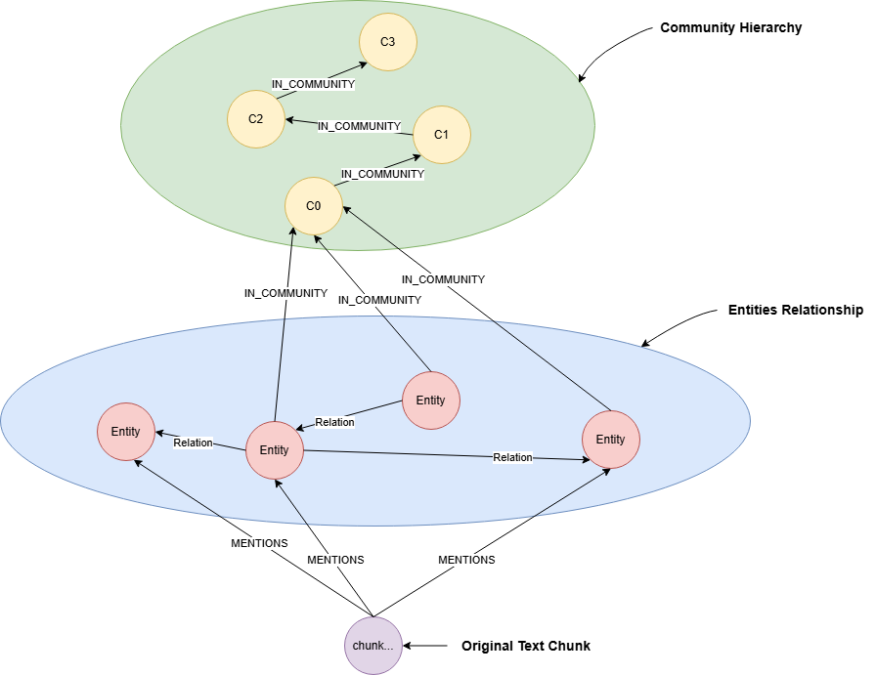
3.5. Xây dựng đồ thị cộng đồng (Graph Communities)
Notes:
Mỗi node trong mạng được gán vào một cộng đồng ngẫu nhiên hoặc theo một cách nào đó (ví dụ: theo các đặc trưng sẵn có)
Mỗi node có thể được di chuyển giữa các cộng đồng lân cận của nó. Nếu việc dichuyển đó làm tăng giá trị của Q, node sẽ di chuyển vào cộng đồng đó.

Slide 26
3.5. Xây dựng đồ thị cộng đồng (Graph Communities)
Thuật toán Leiden cho phép phân chia đồ thị thành nhiều cấp độ
cộng đồng, từ cấp thấp (chi tiết) đến cấp cao (bao quát).
Cộng đồng cấp thấp (Leaf-level communities): các cộng
đồng ban đầu, thường chứa các nhóm node liên kết mạnh với
nhau.
Cộng đồng cấp cao (Higher-level communities): Sau khi các
cộng đồng cấp thấp được hợp nhất, thuật toán sẽ tạo ra các cộng
đồng lớn hơn, với các node tương ứng là các cộng đồng cấp
thấp đã được hợp nhất.

Slide 27
3.6. Tóm tắt cộng đồng (Communities Summaries)
Tạo các tóm tắt chi tiết cho từng cộng đồng, cung cấp cái nhìn
toàn diện về từng phần của dữ liệu.
Cộng đồng cấp thấp nhất (leaf-level communities): tất cả các
thực thể, mối quan hệ, và thuộc tính liên quan được đưa vào một
cửa sổ ngữ cảnh cho LLM, sau đó tiến hành tạo ra một bản tóm
tắt cô đọng dựa trên các thông tin này.
Cộng đồng cấp cao hơn (higher-level communities): Đối với các
cộng đồng lớn hơn, tóm tắt của các cộng đồng con được sử dụng
thay vì thông tin chi tiết, để đảm bảo không vượt quá giới hạn
token.

Slide 28
3.7. Truy vấn dữ liệu
Việc truy vấn dữ liệu trong Graph RAG bao gồm 2 phần: truy
vấn toàn cục và truy vấn cục bộ
Truy vấn toàn cục:
Sử dụng với các câu hỏi mang tính toàn diện, tổng quan về dữ liệu
Công việc truy vấn sẽ dựa trên các Communities Summaries đã được xây dựng trước đó

Slide 29
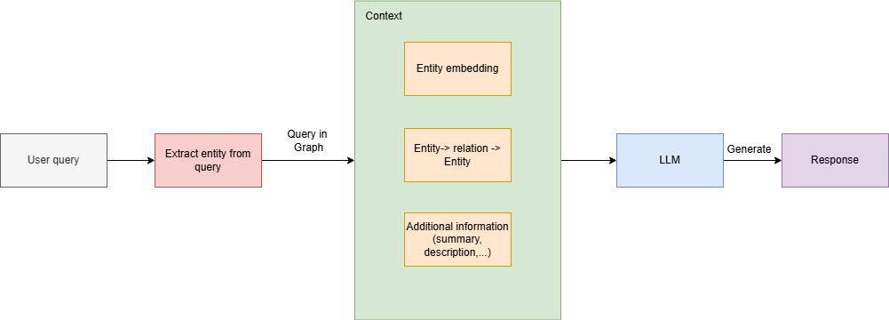
3.7. Truy vấn dữ liệu
Truy vấn cục bộ: phù hợp với các câu hỏi sâu về một chủ đề nào
đó, phù hợp để suy luận sâu hơn về các thực thể và các mối
quan hệ.

Slide 30
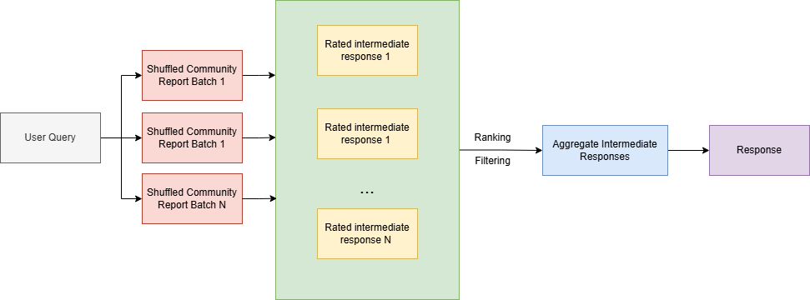
3.7. Truy vấn dữ liệu
Luồng truy vấn toàn cục:
Notes:
Được xử lý theo cơ chế Map-Reduce
Map:
Các community summaries được shuffle và chia thành các chunks với fix token size
Dùng LLM sinh ra mỗi câu trả lời cho 1 chunk cùng với score (0-100) (tùy bài toán)
Reduce:
Sort các câu trả lời theo score
Đưa vào LLM các câu trả lời này cho tới khi limit token để sinh ra global answer (target)

Slide 31
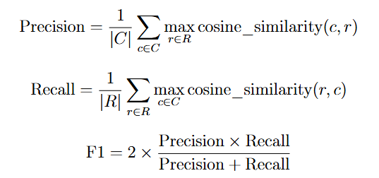
3.8. Kết quả hiện thực
Tập dữ liệu EvaHG gồm 3000 câu hỏi và câu trả lời tương ứng
từ 25 văn bản khác nhau.
BERTScore: đánh giá độ giống nhau ngữ nghĩa giữa hai đoạn
văn bản.

Slide 32
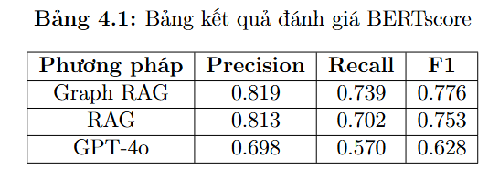
3.8. Kết quả hiện thực

Slide 33
KẾT LUẬN

Slide 34
4. Kết luận
Thành công triển khai pipeline Graph RAG và kết hợp các loại truy vấn để xử lý các câu hỏi đầu vào.
Đem lại khả năng cải thiện chất lượng câu trả lời dựa trên cái knowledge graph, đem lại hiệu quả tốt hơn so với RAG trong nhiều trường hợp.
Tuy nhiên cần cải thiện việc truy vấn để có chất lượng và tốc độ tốt hơn.

Slide 35
4. Kết luận
Việc triển khai phức tạp.
Tốn nhiều không gian lưu trữ hơn so với RAG.
Trong một số trường hợp, số lượng thực thể và mối quan hệ sẽ ảnh hưởng đến chất lượng câu trả lời.

Slide 36
4. Kết luận
Hướng phát triển:
Tăng cường chất lượng của module rút trích thực thể - mối quan hệ.
Xây dựng liên kết vào dữ liệu cho các từ ngữ chuyên ngành, từ ngữ học thuật (Medical Graph RAG: Towards Safe Medical Large Language Model via Graph Retrieval-Augmented Generation - 08/2024).
Tạo một pipeline chuẩn hóa cho dữ liệu có cấu trúc (GTR: Graph-Table-RAG for Cross-Table Question Answering - 04/2025).

Slide 37
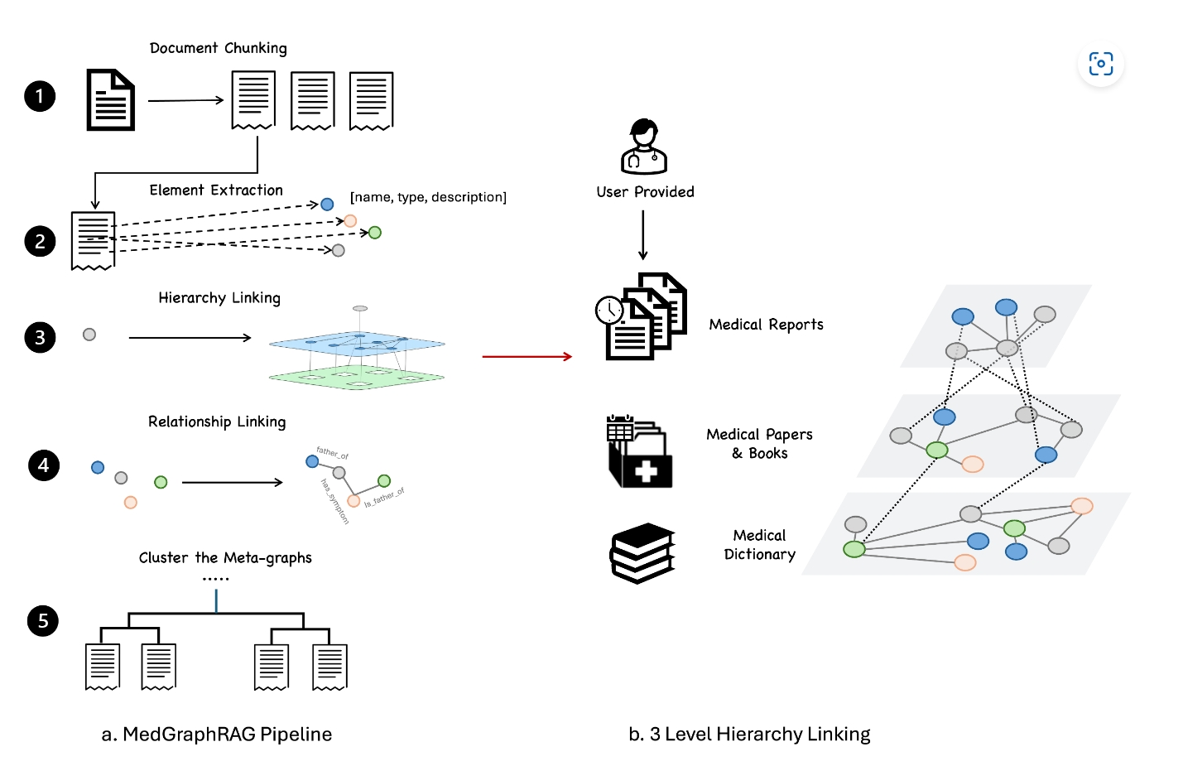
Medical Graph RAG: Towards Safe Medical Large Language Model via Graph Retrieval-Augmented Generation

Slide 38
GTR: Graph-Table-RAG for Cross-Table Question Answering
Node: Bảng, cột, khái niệm.
Cạnh: quan hệ giữa bảng - cột, cột - cột, bảng - bảng, bảng - khái niệm, khái niệm - khái niệm.
Quy trình:
Biểu đồ hóa tập bảng: tạo graph từ tất cả các bảng.
Từ câu hỏi → chọn bảng → chọn thông tin trong bảng (2 cấp độ truy xuất: Graph level và Table Level).
Ghép thông tin lại → sinh câu trả lời bằng LLM.

Slide 39
5. Tài liệu tham khảo
[1] Y. Bengio, R. Ducharme, P. Vincent, and C. Jauvin, “A neural probabilistic languagemodel,” Journal of machine learning research, vol. 3, pp. 1137–1155, 2003.[2] Sedgewick, R., Algorithms in C++, Addison-Wesley, 1998.
[2] W3C, “Rdf semantics,” W3C, 2004.
3] J. Lee, H. Kim, and D. Park, “A comprehensive evaluation of neural sparql querygeneration from natural language questions,” IEEE Journals Magazine, 2024.
[4] A. Nguyen, B. Smith, and C. Johnson, “Efficient sparql queries generator for questionanswering systems,” IEEE Journals Magazine, 2024.

Slide 40
5. Tài liệu tham khảo
[5] L. N. Khang, “Bài toán xác định nội dung trùng lặp,” June 2024. Accessed: 2024-12-11.[16] W3C, “Rdf semantics,” W3C, 2004.
[6] N. C. J. B. A. C. A. M. S. T. J. L. Darren Edge, Ha Trinh, “From local toglobal: A graph rag approach to query-focused summarization,” arXiv preprintarXiv:2404.16130, 2023.
[7] V. Traag, L. Waltman, and N. J. van Eck, “From louvain to leiden: Guaranteeingwell-connected communities,” arXiv preprint arXiv:1810.08473, 2018.

Slide 41
Cảm ơn đã theo dõi

